Slide 1
Opplæring Telia bedriftsnett
Thomas Volden

Slide 2
Agenda
Oppbygning av sentralbord
Egen profil
Hvordan redigere opplysninger
Inn og utmelding av køer
Integrasjon mot kalender
Samtaler:
Aktivering nummeroppslag
Sette over til enkelt personer, inkl. søkefunksjon
Sette over til køer
Kontaktliste (globalt/ privat)

Slide 3
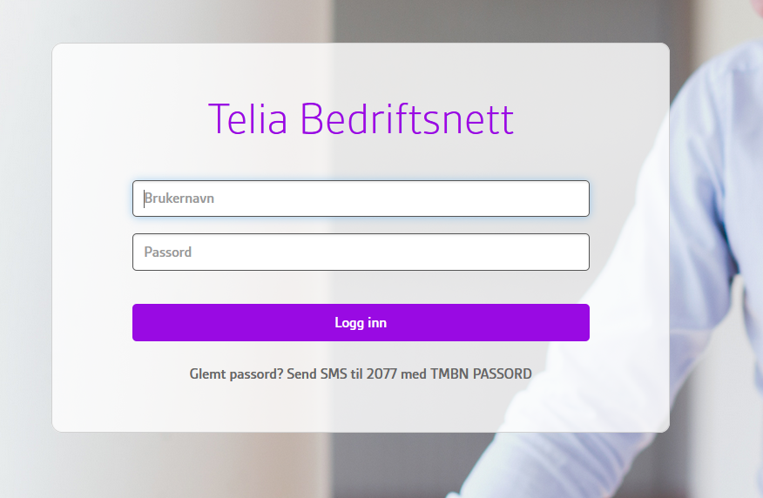
Registrere bruker telia bedriftsnett - sb.telia.no
Brukernavn:
- Logg inn med ditt direktenummer
Passord:
- Passordet man benytter er det som
er tilsendt på epost.
(kan endres etter pålogging)

Slide 4
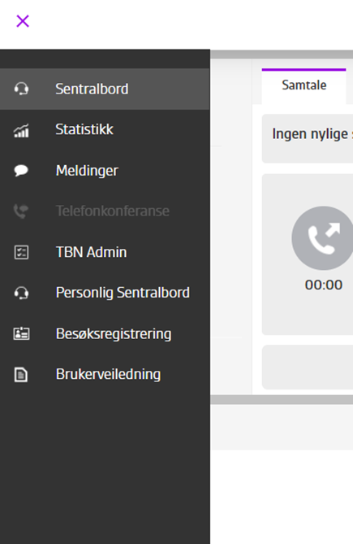
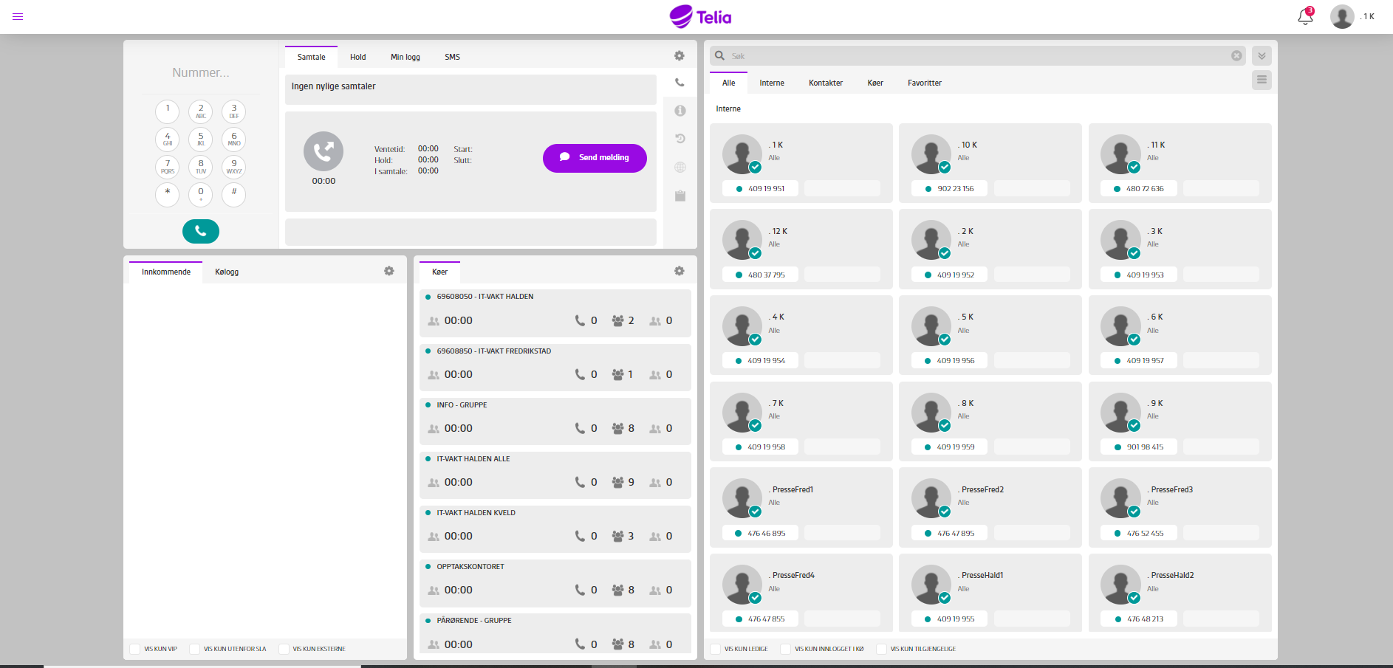
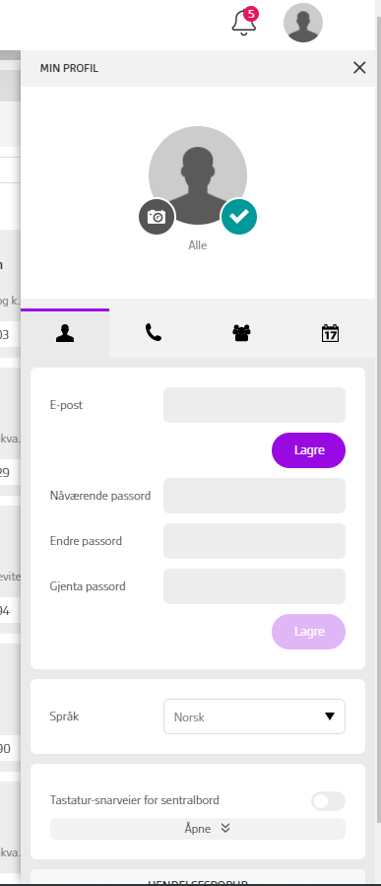
Oppbygning av sentralbord
Sb.telia.no / web utgave

Slide 5
Endre passordet
Først må det passordet du fikk tastes inn
Deretter endrer du til et som du selv ønsker
Må inneholde minst 8 tegn, STORE bokstaver og spesialtegn
Gjenta passordet og trykk Lagre

Slide 6
passordet
Det er en kombinasjon av regler og algoritmer for å ivareta sikkerheten. Det er også en visuell indikator for når passordet er godt nok (rød-gul-grønn farge og en «check» hake).
Det er følgende regler:
1) minst 8 tegn
2) Kombinasjon av små og store bokstaver og spesialtegn
Algoritmen ser på passordstyrken totalt sett og krav til spesialtegn blir lavere når passordet blir lenger. Det gjøres også en sjekk mot kjente svake passord selv om de skulle tilfredsstille de øvrige kravene.

Slide 7
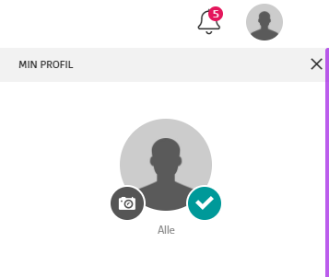
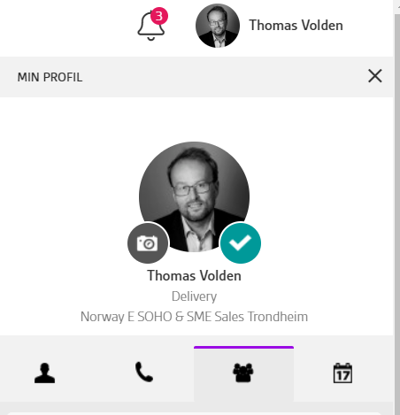
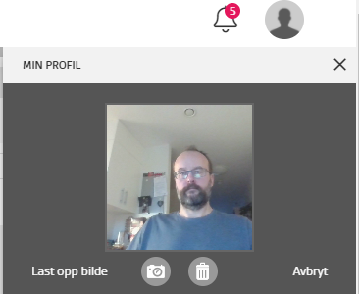
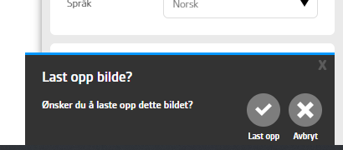
Endre profil
Man kan og legge inn bilde av seg selv i profilen
Trykk på kamera
Nå kan man enten ta bilde, eller laste opp et som ligger på PC
Deretter kommer spm om du ønsker å laste opp dette bildet.

Slide 8
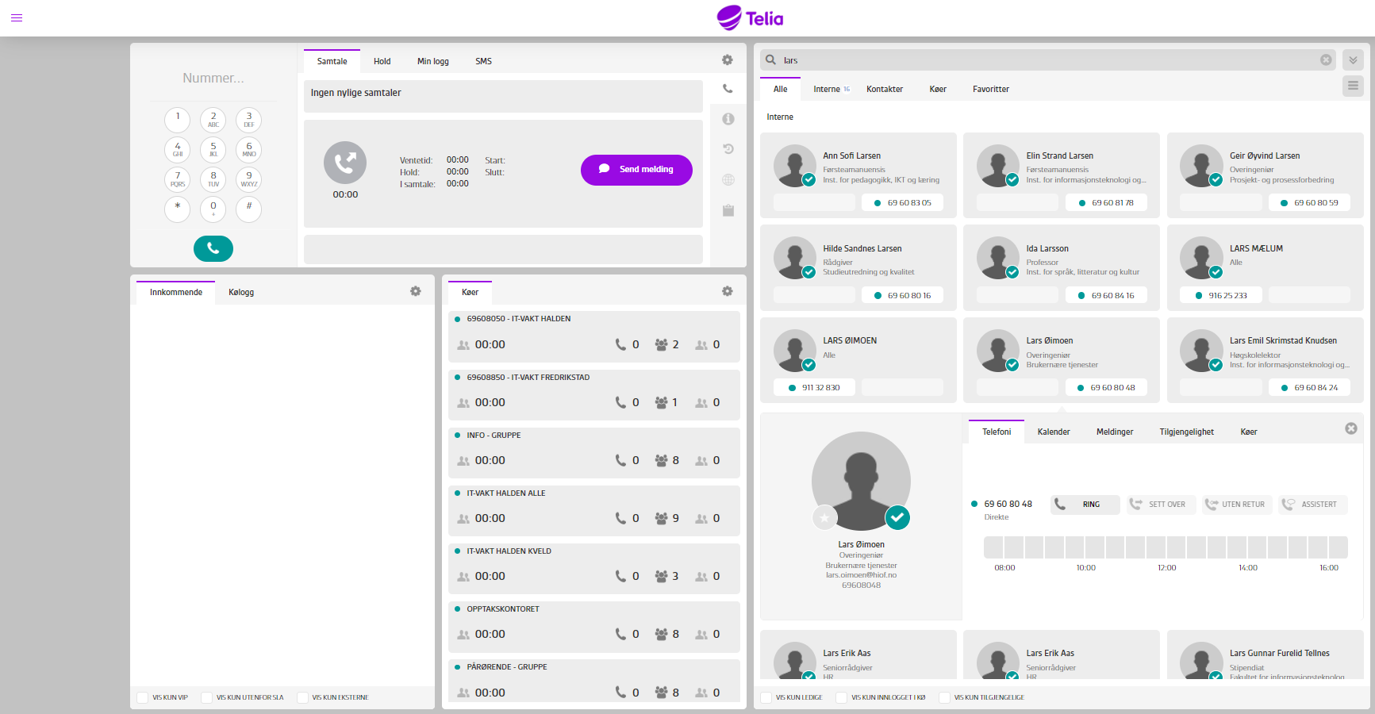
Sett over med sentralbordet

Slide 9
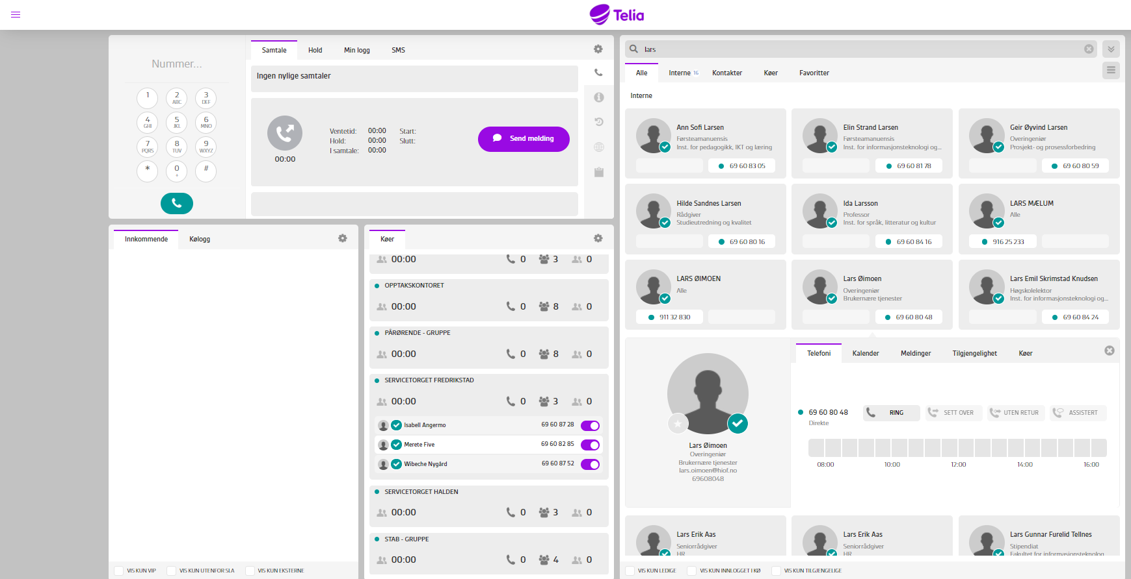
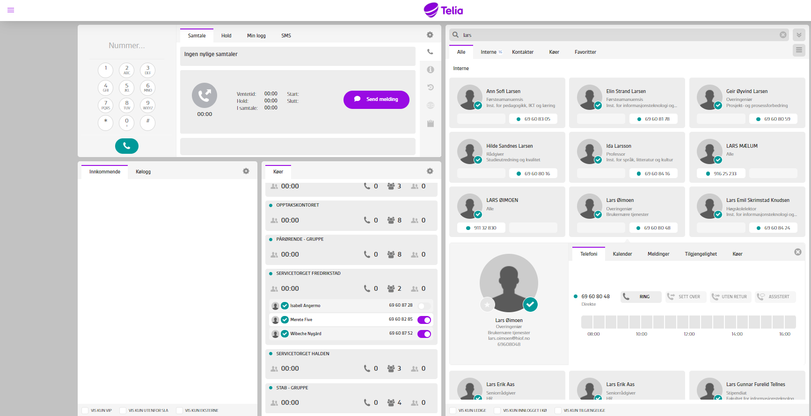
Meld inn/ut med sentralbordet

Slide 10
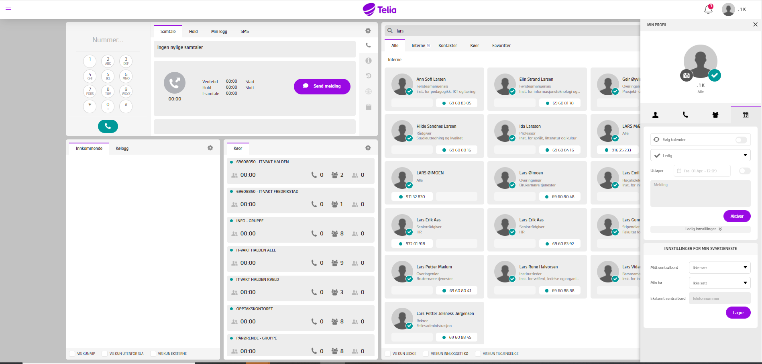
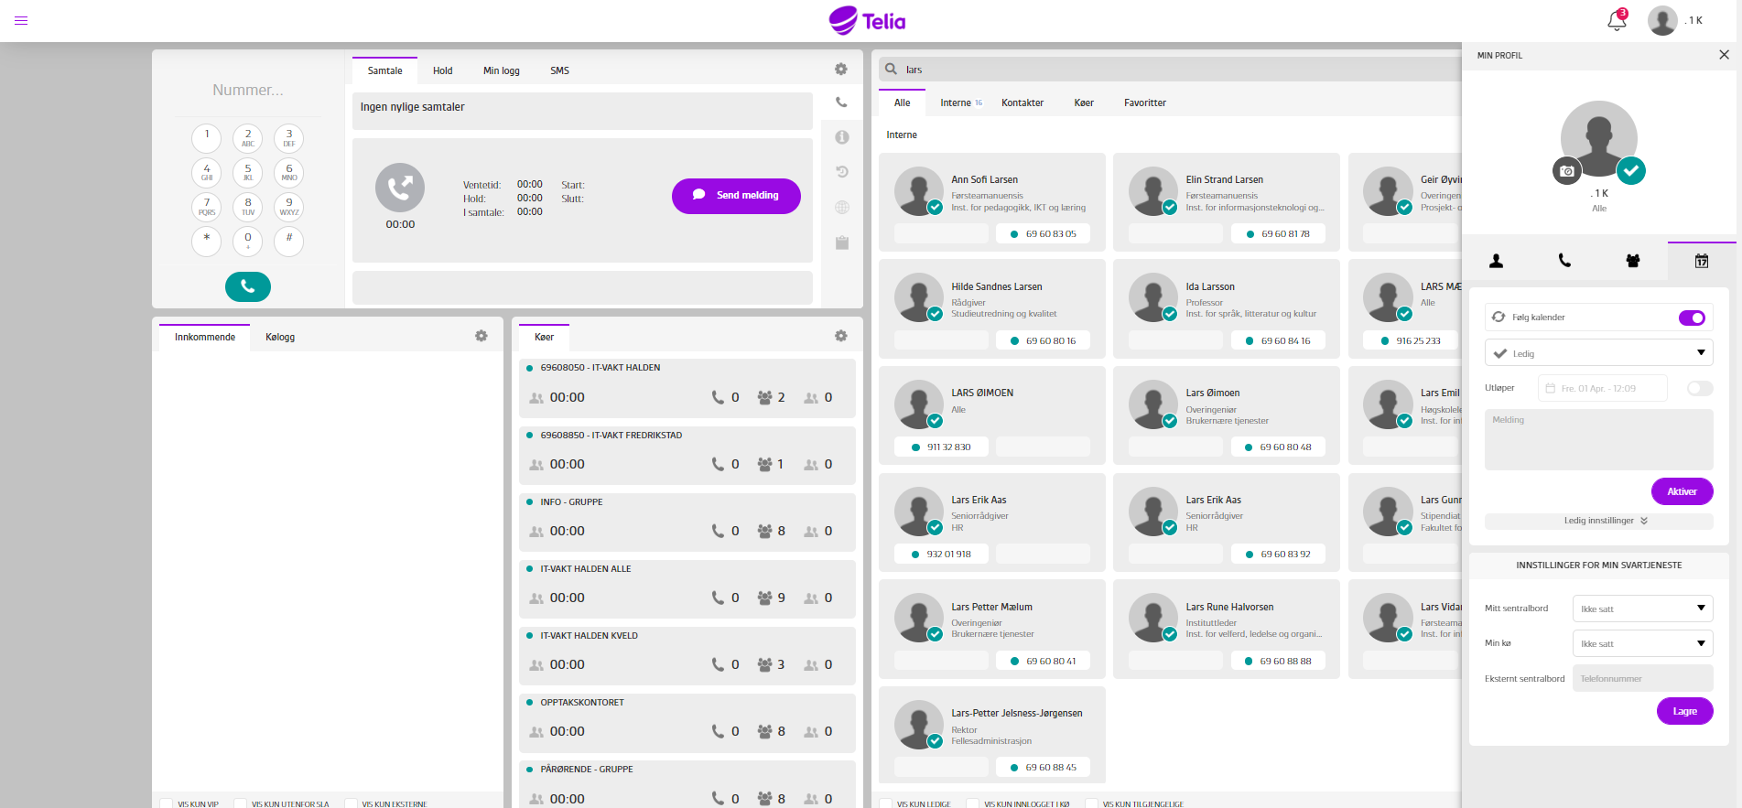
Kalender integrasjon mot exchange

Slide 11
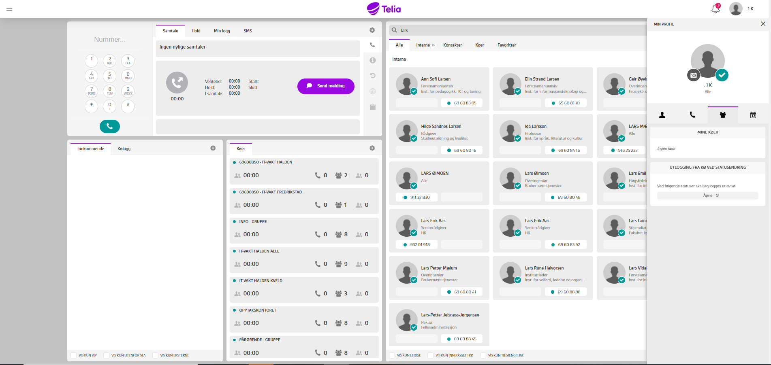
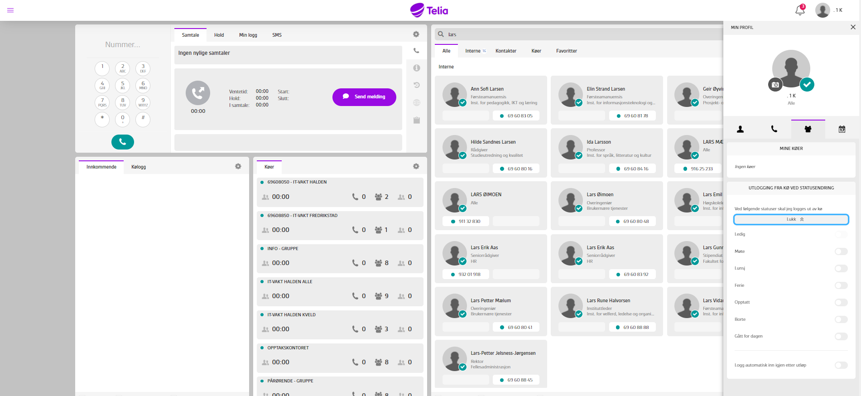
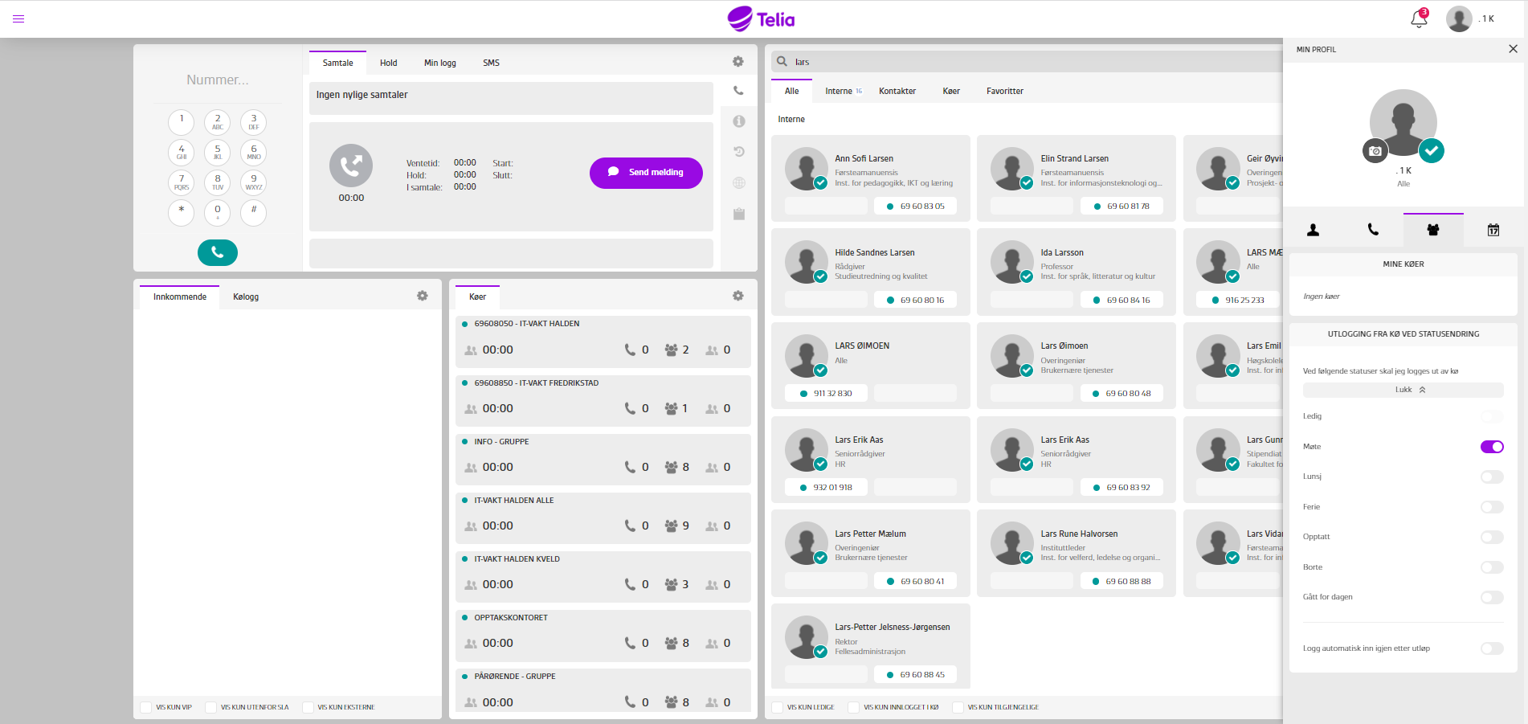
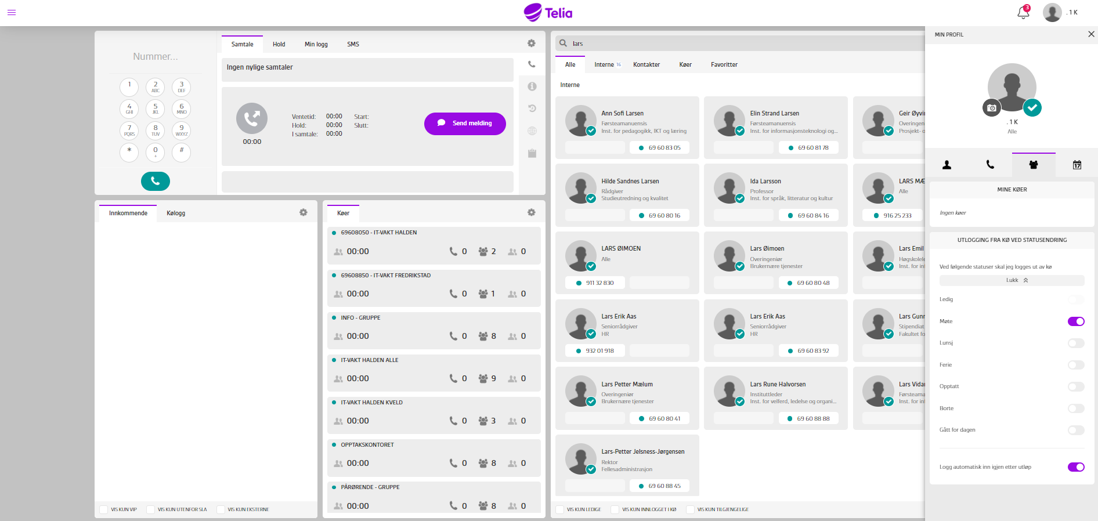
Meld inn/ut automatisk ved bruk av kalender

Slide 12
Kontaktpunkter telia
Har du spm kan Telia kontaktes enten på chat, epost eller telefon
Chat –Start Chat
Epost – b2bcustomerservice@telia.no
Telefon – 924 05051

